Slide 1
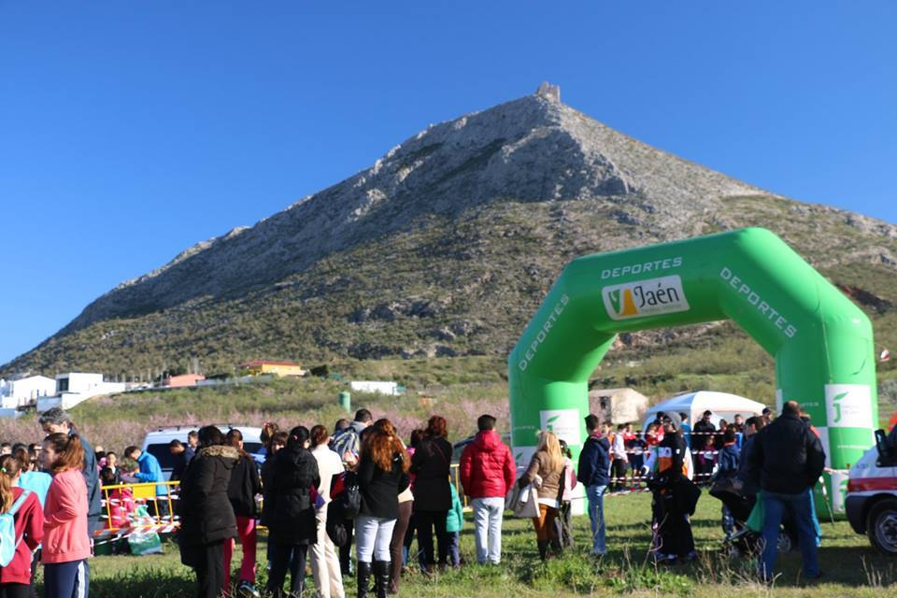
IV CROSS ESCOLAR DE MARTOS
“correr sin miedo”
10 de marzo a partir de las 10:00 horas
Carretera de Fuensanta. Frente al lavadero
Organiza: Excmo. Ayuntamiento de Martos.
Colaboran:
Concejalías de Educación ,Deportes y Salud, CIM

Slide 2
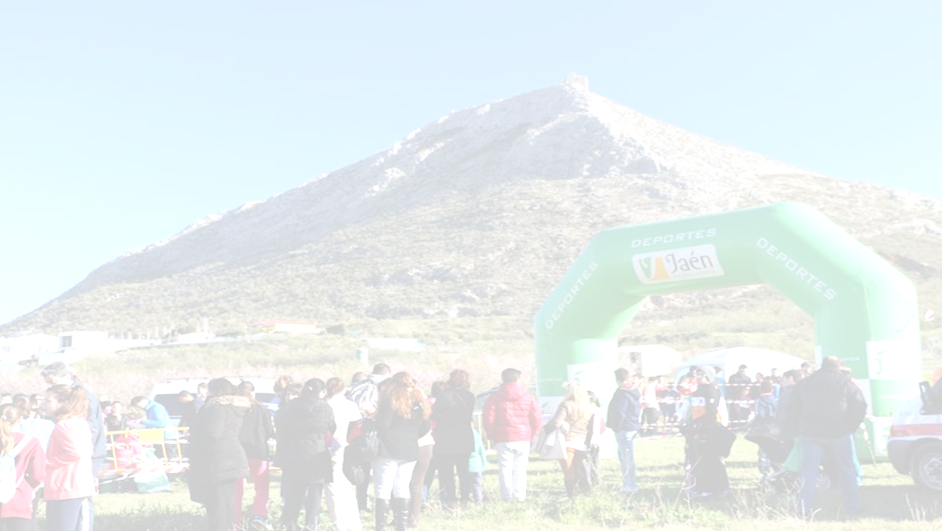
IV CROSS ESCOLAR DE MARTOS
“correr sin miedo”
Domingo 10 de marzo a partir de las 10’00
Categorías, distancias y horarios:
Inscripciones:
Hasta el jueves 7 de marzo en los centros educativos
Hasta el viernes 8 de marzo en el pabellón de la Juventud y en el Centro Municipal de Información a la Mujer
Premios:
3 primeros/as corredores/as clasificados/as por categoría.
Primer centro en cada categoría (puntúan los/as 3 primeros/as atletas de cada centro).
Centro educativo de Primaria y Secundaria con más participación.
Categoría | Distancia Masc. (m) | Hora inicio | Distancia Fem. (m) | Hora inicio
INFANTIL (2006/07) | 2.000 | 10’00 | 800 | 10’20
CADETE (2004/05) | 3.000 | 10’30 | 1.000 | 10’50
ALEVIN (2008/09) | 1.000 | 11’00 | 600 | 11’10
PREBENJAMIN (2012/13) | 400 | 11’20 | 400 | 11’30
BENJAMIN (2010/11) | 600 | 11’40 | 500 | 11’50
JUNIOR – JUVENIL (2000-2003) | 4.000 | 12’00 | 2.000 | 12’20
Profesorado-padres-madres-comunidad educativa | 4.000 | 12’00 | 2.000 | 12’20
“Marcha por la igualdad” | Categoría única | 12´20 | 1.000
La organización puede adaptar los horarios al número de participantes
Se recomienda estar en la zona de control al menos 15’ antes del inicio de cada prueba

Slide 3
IV CROSS ESCOLAR DE MARTOS
“correr sin miedo”
Domingo 10 de marzo a partir de las 10’00
Nombre y apellidos:
Fecha de Nacimiento:
Centro educativo:
Teléfono de contacto y email
Autorización del padre, madre o representante legal.
D._____________________________________
Con D.N.I.____________ y padre, madre o representante legal del menor cuyos datos se expresan en el cuadro adjunto autoriza a participar en la actividad y especialidad que se solicita y DECLARO que se encuentra en las debidas condiciones para el desarrollo de la actividad.
Fdo: padre madre o tutor:
De acuerdo con lo establecido en la Ley Orgánica 15/1999 de Protección de Datos de Carácter Personal, le informamos que los datos personales que usted nos facilite, serán tratados en nuestros ficheros con la finalidad de "gestión concejalía de deportes y portal web".
Usted consiente expresamente a que usemos las imágenes o videos de las actividades para nuestras publicaciones en formato papel o digital. En el caso de menores de edad la firma del padre, madre o tutor autoriza.
El consentimiento se entenderá prestado en tanto no comunique por escrito la revocación del mismo.
El titular de los datos se compromete a comunicar por escrito a Ayuntamiento de Martos cualquier modificación que se produzca en los datos aportados.
Vd. Podrá en cualquier momento ejercer el derecho de acceso, rectificación, cancelación y oposición en los términos establecidos en la Ley Orgánica 15/1999 ante el responsable del fichero, en el Registro Municipal del Excmo. Ayuntamiento de Martos, Plaza de la Constitución, 1.- 23600 Martos, (Jaén).

